Slide 1
EREDITARIETÀ CARATTERI COMPLESSI
Caratteri studiati da Mandel
↑
discontinui e qualitativi
(alto ↔ basso, liscio ↔ rugoso, …)
Dimensioni corporee
Peso
Capacità riproduttiva
Colore degli occhi
Colore della pelle
Pressione sanguigna
Attività enzimatica specifica
Suscettibilità ad alcune malattie
Numero di chicchi nelle spighe
Lunghezza della pannocchia
…
Questi caratteri variano in modo continuo e possono essere fenotipicamente quantificabili (CARATTERI QUANTITATIVI):
statura,
peso corporeo,
…
CARATTERI COMPLESSI
I fenotipi legati ai caratteri complessi quantitativi non seguono una trasmissione di tipo mendeliano, in quanto espressione di una componente genetica e di una componente ambientale.
Interazione tra diversi geni (NON allelici → loci diversi), ciascuno con un piccolo effetto sul carattere
(carattere poligenico)
Genetica quantitativa
studia l’architettura genetica dei caratteri quantitativi servendosi di modelli matematici e tecniche statistiche.
↓
Definire i fattori genetici ed ambientali che concorrono nell’espressione di un carattere.

Slide 2
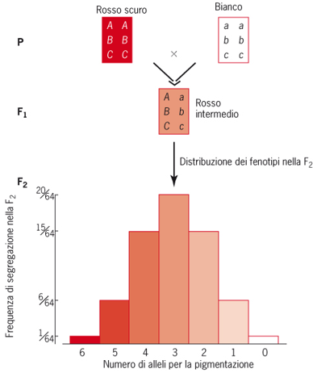
Molti caratteri, pur presentando un modello di ereditarietà complesso, sono controllati geneticamente.
↑
Somiglianza tra individui geneticamente imparentati
Gemelli omozigoti
Fratelli
Genitori-figli
…
La base genetica di alcuni caratteri negli animali e nelle piante può essere dimostrata ricorrendo ad incroci selettivi.
Carattere → colore dei chicchi di grano
3 geni (A, B, C) che assortiscono in modo indipendente (ognuno con 2 alleli)
↓
Contributo additivo

Slide 3
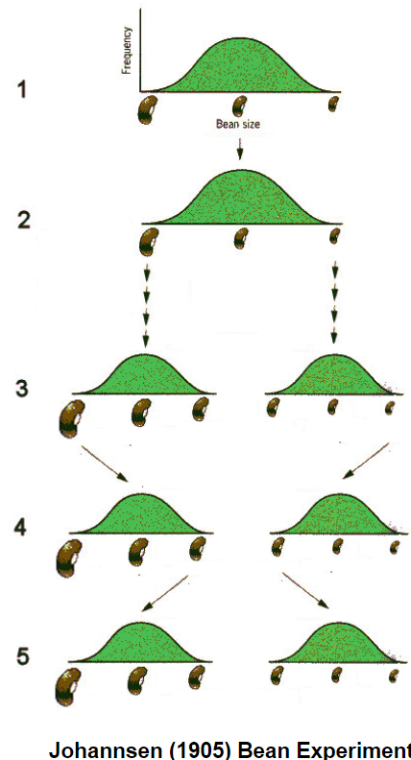
Prima dimostrazione dell’esistenza di fattori genetici e fattori ambientali nell’espressione di un carattere complesso in Phaseolus vulgaris.
Peso dei semi: 150÷900 mg
In seguito a ripetute autofecondazioni ne derivarono linee pure per il peso dei semi.
↓
La stabilizzazione del carattere era, quindi, frutto di differenze genetiche.
Nell’ambito delle diverse linee pure ottenute, rese omozigoti dalle diverse autofecondazioni, si continuava ad osservare una leggera variabilità nel peso dei semi.
↓
La variabilità osservata doveva essere dovuta a fattori ambientali non controllati
Fattori genetici + fattori ambientali
↓
VARIABILITÀ FENOTIPICA

Slide 4
Eredità poligenica
L’effetto di diversi geni sulla manifestazione di un determinato carattere può essere di tipo cumulativo.
↓
Non ci sono rapporti di dominanza o recessività tra loro.
modello allelia multipla
prodotto di diversi alleli ad uno stesso locus
modello poligenico
effetto additivo di più sistemi genetici con più alleli.
CARATTERI QUANTITATIVI
Nilsson-Hehle (1909)
Carattere → colore dei chicchi di grano
3 geni (A, B, C) che assortiscono in modo indipendente: ognuno con 2 alleli)
↓
Contributo additivo
Il numero di classi fenotipiche della F₂ indicava che il colore dei chicchi fosse controllato da 3 geni.
Modello di ereditarietà complessa correlabile alla segregazione ed assortimento indipendente di più geni.

Slide 5
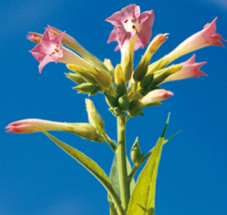
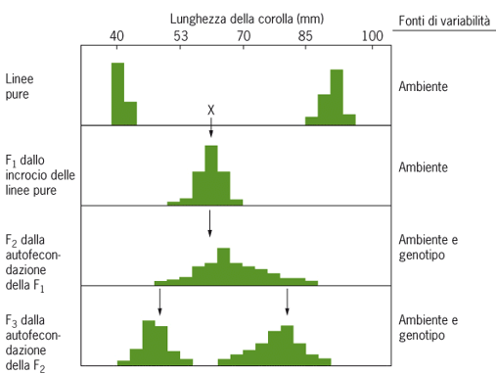
E.M. East (1916)
Lunghezza della corolla nel fiore della pianta di tabacco
linee pure con leggera variabilità fenotipica
↑
fattori ambientali
Fiori con lunghezza della corolla intermedia e con variabilità simili alle linee pure parentali
↑
fattori ambientali
Fiori con lunghezza della corolla simile alla media della F1, ma con una più accentuata variabilità.
↑
fattori genetici (segregazione ed assortimento indipendente) + fattori ambientali
Due linee con minore variabilità rispetto alla F₂.
↑
fattori genetici (ridotto effetto della segregazione) + fattori ambientali
Modello di ereditarietà complessa correlabile alla segregazione ed assortimento indipendente di più geni ed alle influenze ambientali.

Slide 6
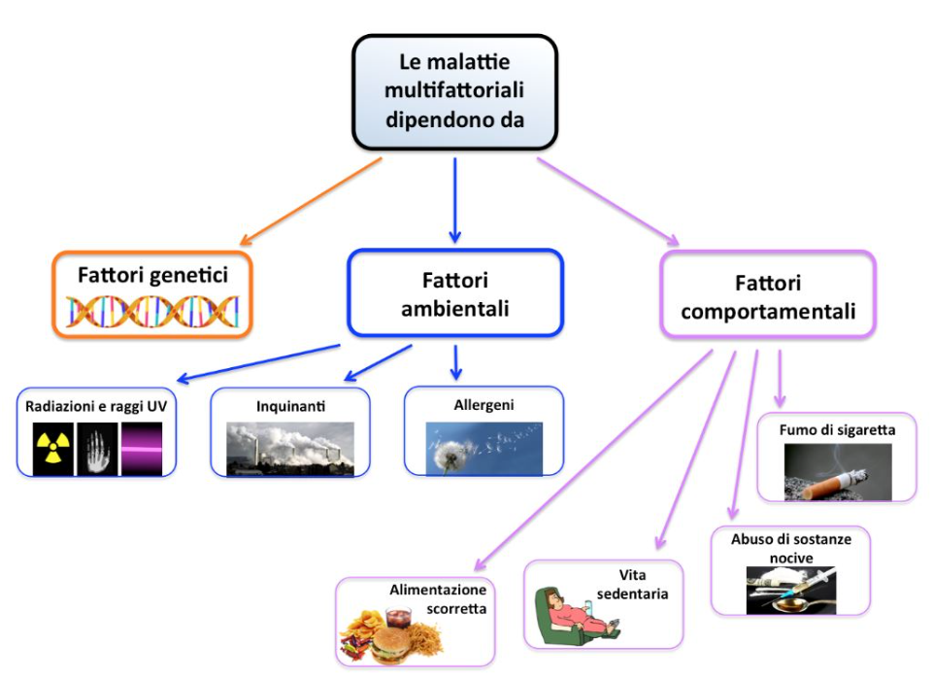
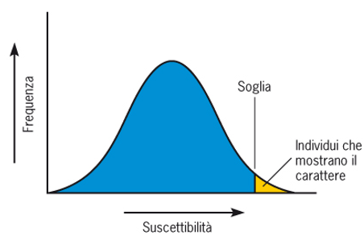
Anche caratteri non continui (discontinui), oltre che da fattori genetici, possono essere influenzati da fattori ambientali.
Cardiopatie (età di insorgenza)
patologia multifattoriale
I fattori di rischio definiscono la SUSCETTIBILITÀ, che è caratterizzata da variabilità di tipo continuo.
Il carattere soglia (discontinuo) si manifesta quando la suscettibilità (variabilità di tipo continuo) raggiunge il limite soglia.
http://www.oculisticatv.it/wp/malattie-ereditarie-malattie-multifattoriali/

Slide 7
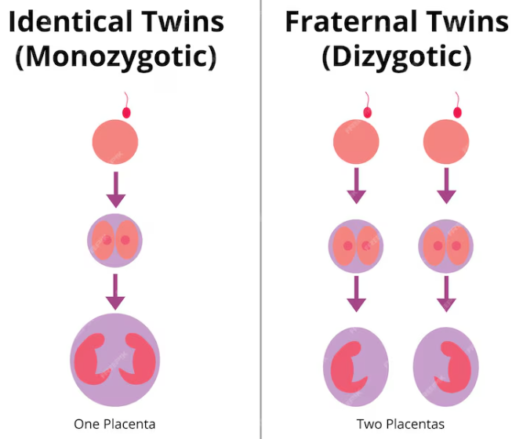
https://it.freepik.com/vettori-premium/differenza-tra-gemelli-identici-e-fraterni-gemelli-monozigoti-e-dizigoti_27647867.htm
Nell’uomo, l’influenza dei fattori genetici sui caratteri soglia viene studiata, soprattutto, nei gemelli mono-ovulari (monozigoti, MZ) ↓
condividono il 100% dei geni
Per definire il grado di somiglianza nell’ambito dei caratteri soglia dei gemelli monozigoti viene utilizzato il tasso di concordanza.
↓
$$\frac{coppie gemelli in cui entrambi i membri manifestano il carattere}{coppie di gemelli in cui solo un membro manifesta il carattere}$$
Influenza dei fattori genetici su alcuni caratteri soglia dimostrata da
alti tassi di concordanza nei gemelli omozigoti rispetto ai dizigotici.
↓
La predisposizione ad alcune patologie è controllata geneticamente!
Caratteri soglia
Cardiopatie
Labbro leporino
Schizofrenia
Sindrome maniaco-depressiva
…

Slide 8
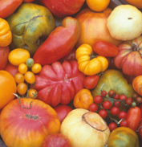
Lycopersicon pimpinellifolium
↓
antenato selvatico comune da cui sono state ottenute, per selezione artificiale, le diverse varietà di pomodoro in commercio.
LOCI DEI CARATTERI QUANTITATIVI
Le moderne tecniche hanno consentito di identificare i geni che contribuiscono all’espressione di determinati caratteri complessi.
Le diverse varietà di pomodori oggi in commercio derivano dalla specie L. esculentum
Locus (pl. loci): la posizione di un gene che contribuisce al carattere quantitativo sul cromosoma.
↓
Locus QT o QTL (Quantitative Trait Locus)
Quando i cromosomi di un organismo vengono trattati con enzimi di restrizione danno origine a frammenti di diversa lunghezza che possono essere studiati attraverso Southern blotting.
↓
Polimorfismi di lunghezza dei frammenti di restrizione (RFLP)
↓
Attraverso l’analisi delle frequenze di ricombinazione tra i diversi ibridi è possibile risalire al posizionamento dei RFLP sulla mappa genetica dei cromosomi.
Mappature loci
Drosophila
Topo
Mais
Riso
Pomodoro
Maiale
Mucche
Uomo
…
Suscettibilità ad alcune patologie
Diabete
Cancro
Cardiopatie
Schizofrenia
…
Le diverse specie differiscono per alcuni siti di restrizione.
Sono stati identificati oltre 80 loci RFLP.

Slide 9
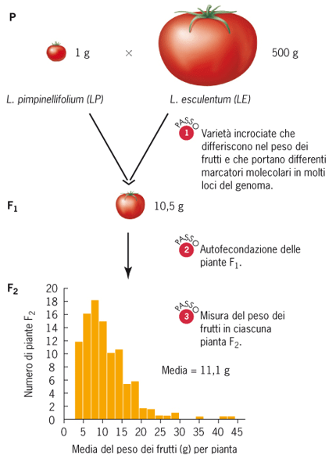
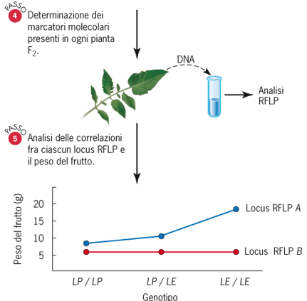
Identificazione dei loci QT responsabili del peso tra i 12 cromosomi del pomodoro
Differiscono per alcuni siti di restrizione
Peso medio pomodori
Per un locus RFLP (A), l’allele LE aumenta il peso del frutto se è in omozigosi.
Per un altro locus RFLP (B), l’allele LE non ha effetti sul peso del pomodoro.
Un locus QT sembra, quindi, localizzato in prossimità del locus RFLP (A).

